Slide 1








Z
小學人文科
二年級
2.8 我的國家：香港的故事
2.8.2 認識國旗、國徽的特徵及其意義、國歌， 以及升旗的意義
2.8.3 初步認識區旗和區徽

Slide 2
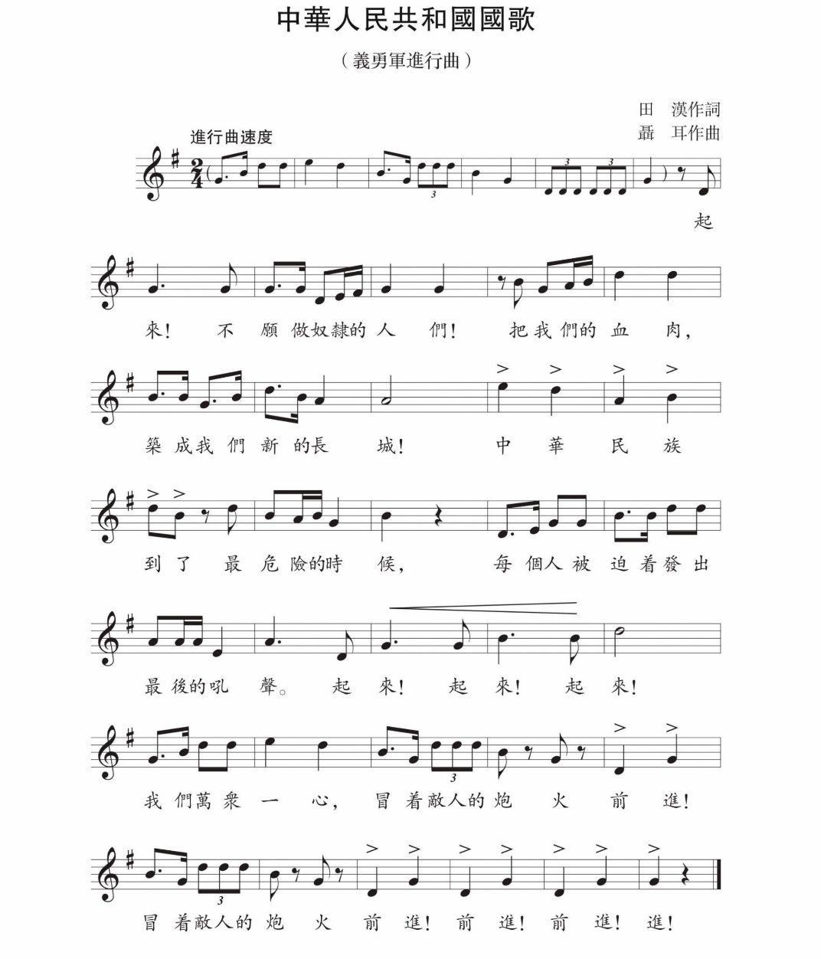


我國的全名是「中華人民共和國」，簡稱「中國」
國旗、國徽和國歌都是國家的象徵和標誌，我們齊來認識它們吧！
中華人民共和國
國歌是《義勇軍進行曲》
中華人民共和國
國旗是五星紅旗
中華人民共和國
國徽

Slide 3
國旗
中華人民共和國國旗是五星紅旗
旗面是紅色
旗上有五顆黃色的五角星
中華人民共和國
國旗 (五星紅旗)

Slide 4
國徽
國徽中間是五星照耀下的天安門，周圍是穀穗和齒輪
中華人民共和國
國徽

Slide 5
考考你
你知道天安門、穀穗和齒輪在哪嗎？
A
B
C
中華人民共和國
國徽

Slide 6
考考你
你知道天安門、穀穗和齒輪在哪嗎？
A
穀穗
B
天安門
C
齒輪
中華人民共和國
國徽

Slide 7
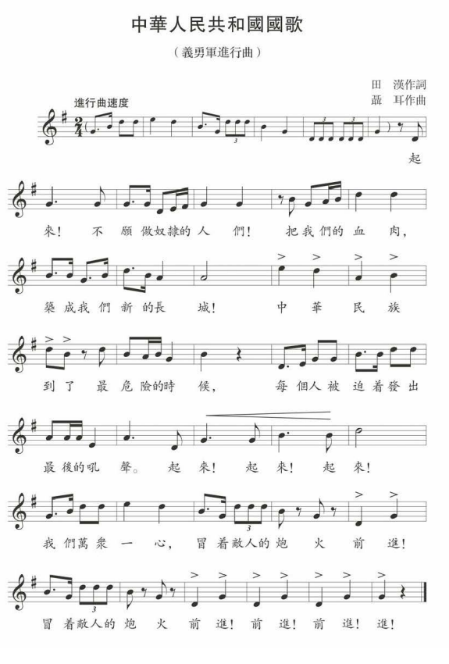

齊齊唱
國歌
肅立並舉止莊重，以尊重的態度齊唱國歌，
感受中華民族勇往直前、不屈不饒的精神。
我們要高唱國歌
國歌的官方視頻及錄音：
https://www.cmab.gov.hk/tc/issues/national_anthem.htm

Slide 8


香港特別行政區是中華人民共和國不可分離的一部分
區旗和區徽是香港特別行政區的象徵和標誌
香港特別行政區
區旗
香港特別行政區
區徽

Slide 9
仔細觀察區旗和區徽，你能甚麼發現？
區旗
區徽
顏色 | 圖案（花朵） | 其它圖案
紅色和白色
紫荊花
紅色五角星

Slide 10



總結
我們尊重和愛護國旗、國徽和國歌，並通過參與升國旗儀式，體現國民身份認同及對國家的歸屬感。

